Slide 1
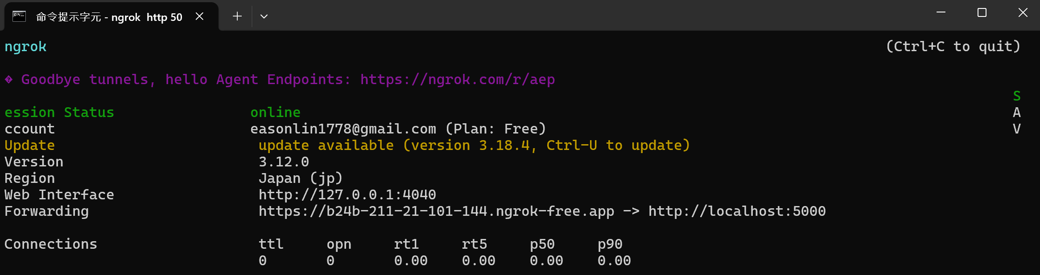
動態連結

Slide 2
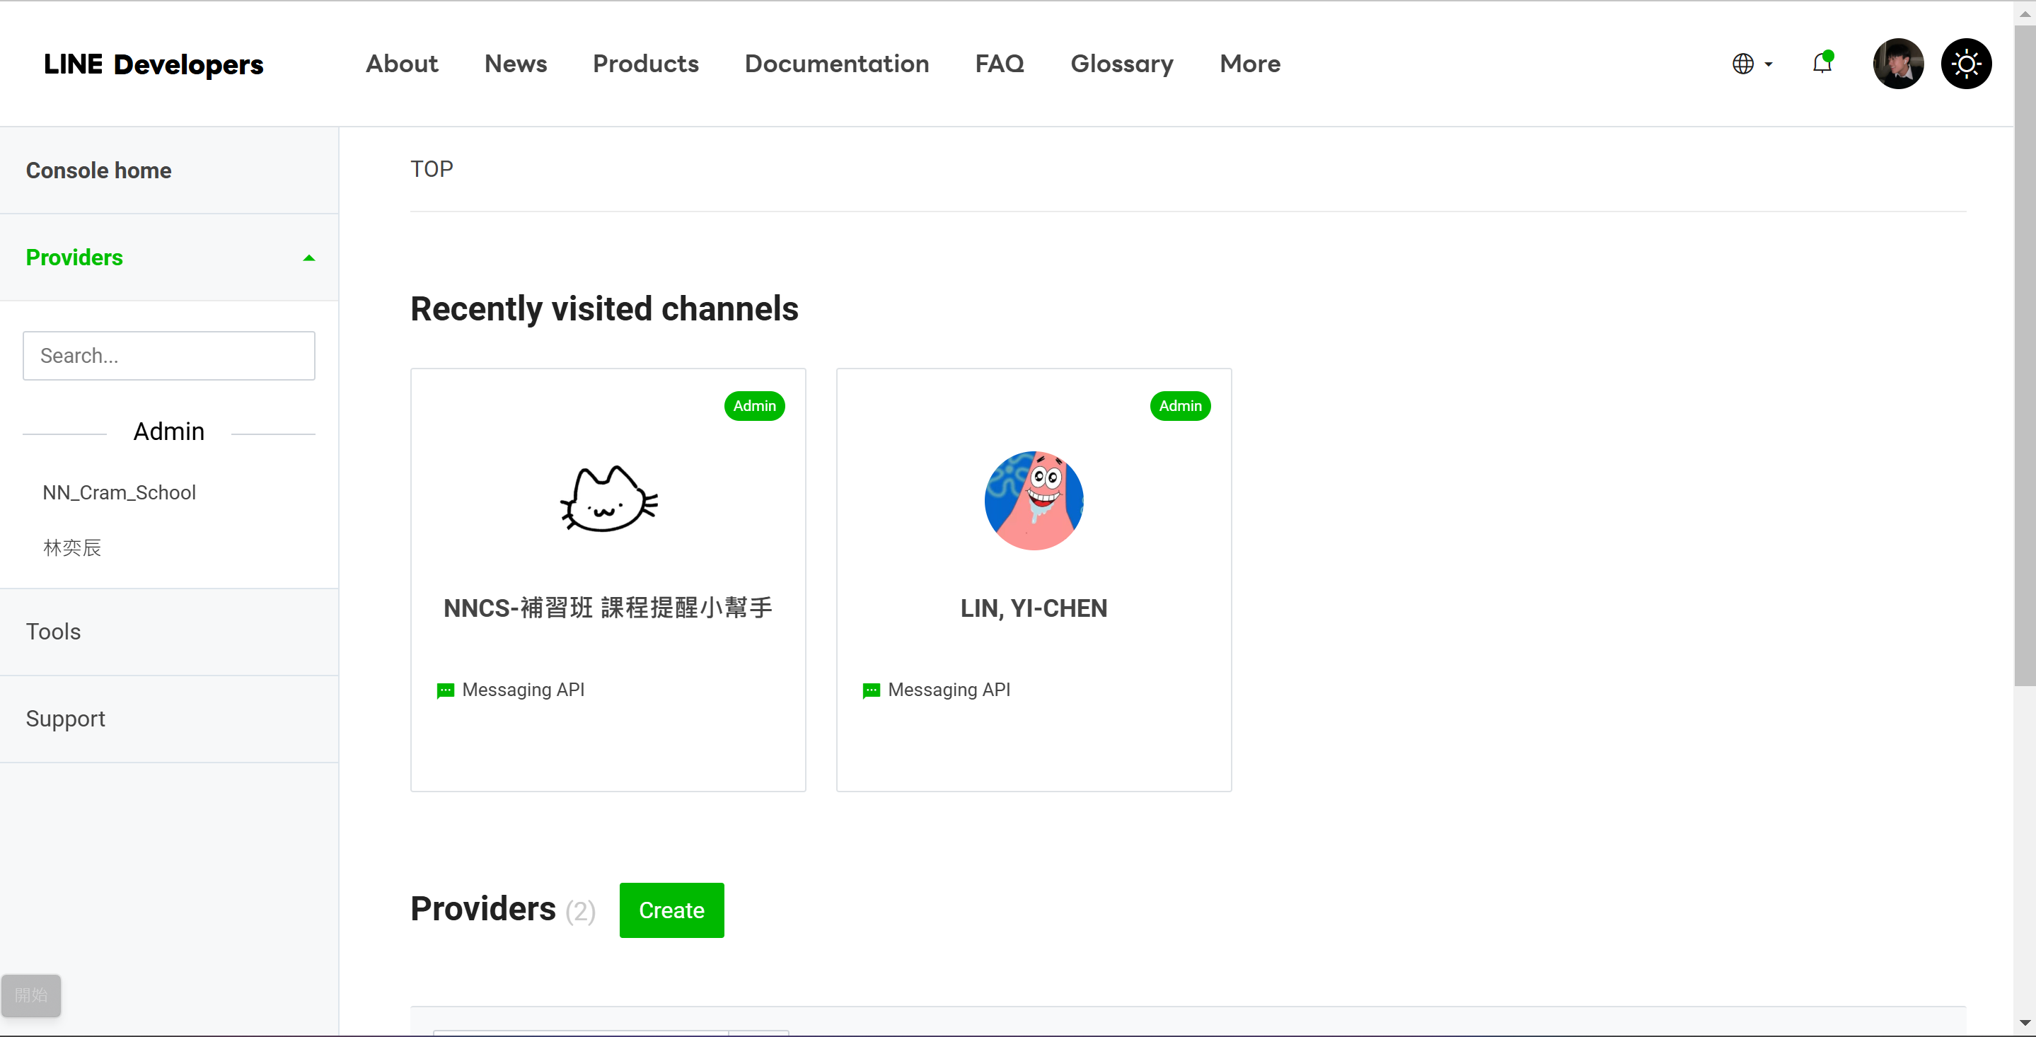

Slide 3

動態連結

Slide 4
